Slide 1




الصلاة على أرض الواقع
الدرس 7 ليوم 16 مايو 2026

Slide 2

“توَكَّلوا علَيهِ في كُلِّ حينٍ يا قَوْمُ. اسكُبوا قُدّامَهُ قُلوبَكُمْ. اللهُ مَلجأٌ لنا. سِلاهْ.”
)مزمور (8:62

Slide 3




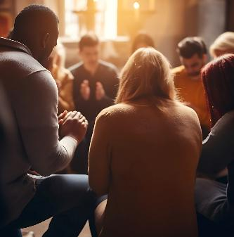







يحثّنا بولس على أن نُواظب على «الصلاةِ كُلَّ وَقتٍ»
(رسالة إلى أفسس 18:6)، حتى وإن بدا أنّ عالمنا ينهار من حولنا، وحتى وإن مرّ الوقت ولم نرَ استجابةً لصلواتنا.
في مثل هذه الظروف، ستساعدنا صلوات إيليا وحنة وتشجعنا.
لكن كيف يجب أن نصلي؟ ماذا يجب أن نطلب؟ هل يجب أن نصلي وحدنا أم مع الآخرين؟ هل تسمح لنا الصلاة فقط بالتحدث إلى الله، أم أنها تسمح لنا أيضا بالاستماع إليه؟
الصلوات في الأوقات الصعبة:
  إيليا: الصلاة في وسط الأزمات
  حنة: استجابةٌ يبدو أنّها لا تأتي أبدًا
صلوات نموذجية:
  يسوع المسيح: مضمون الصلاة
  دانيال: هيكل الصلاة وتنظيمها
أربعة أسئلة حول الصلاة

Slide 4


الصلوات في الأوقات الصعبة

Slide 5






إيليا: الصلاة في وسط الأزمات
“فقالَ: «قد غِرتُ غَيرَةً للرَّبِّ إلهِ الجُنودِ، لأنَّ بَني إسرائيلَ قد ترَكوا عَهدَكَ، ونَقَضوا مَذابِحَكَ، وقَتَلوا أنبياءَكَ بالسَّيفِ، فبَقيتُ أنا وحدي، وهُم يَطلُبونَ نَفسي ليأخُذوها»” (الملوك الأول (10:19)
كيف يجيب الله على صلواتنا وسط الأزمة؟
بعد صلاة بسيطة من إيليا، استجاب الله فورا بالنار (1 ملوك 36:18-38).
بعدَ سبعِ صلواتٍ طَلَبًا للمطر، أرسلَ اللهُ غيمةً صغيرةً تحوَّلت إلى عاصفةٍ قويّةٍ (الملوك الأوّل 18: 42-45).
عندما طلبَ إيليّا الموت، لم يُجِبْهُ اللهُ بكلمات، لكنَّه أرسلَ ملاكَهُ ليُطعِمَهُ (الملوك الأوّل 19: 4-8).
وهو مُكتئبٌ في المغارة، سمعَ إيليّا أخيرًا صوتَ اللهِ يُجيبُ صلاتَهُ اليائسة (الملوك الأوّل 19: 9-18).
إحدى الاستجابات كانت فوريّةً وعجيبة.
وأخرى، بعدَ سبعِ مرّاتٍ من الصلاة، أرسلت المطرَ المطلوب.
وأخيرًا، بعدَ أربعين يومًا، جاءت استجابةٌ بالكلام والتشجيع.
اللهُ يعلمُ كيفَ ومتى يُجيبُ في كلِّ واحدةٍ من ظروفِنا

Slide 6





حَنَّةَ: استجابةٌ يبدو أنّها لا تأتي أبدًا
“لأجلِ هذا الصَّبيِّ صَلَّيتُ فأعطانيَ الرَّبُّ سؤليَ الّذي سألتُهُ مِنْ لَدُنهُ.” صموئيل الأول (27:1:
بدت صلاة حَنَّةَ من أجل طفل وكأنها صلاة استجاب الله لها بسرعة (بعد تسعة أشهر من الانتظار المفرح، بالطبع) (صموئيل الأول 1: 9-20).
ومع ذلك، عندما نقرأ الآيات السابقة، نلاحظ أن هذا الجواب استغرق وقتا طويلا جدا ليصل (1 صموئيل 1:1-8).
إحدى الاستجابات كانت فوريّةً وعجيبة.
وأخرى، بعدَ سبعِ مرّاتٍ من الصلاة، أرسلت المطرَ المطلوب.
وأخيرًا، بعدَ أربعين يومًا، جاءت استجابةٌ بالكلام والتشجيع.
اللهُ يعلمُ كيفَ ومتى يُجيبُ في كلِّ واحدةٍ من ظروفِنا
من هذه الزاوية، كم سنة قضت حَنَّةَ تسأل عن طفل دون أن تحصل على إجابة؟
أحيانا، قد يكون صمت الله بسبب أنانيتنا (يعقوب 3:4); خطيئة عزيزة (مزمور 18:66)؛ نقص الإيمان (يعقوب 6:1); أو، ببساطة، ليس الوقت المناسب.
على أي حال، يرى الله الصورة الكاملة ويعرف ما هو الأفضل لنا (إرميا 11:29). سيجيب دائما، في زمانه وطريقته الخاصة، على الصلاة التي تقدم بالإيمان (1 يوحنا 14:5-15).

Slide 7


صلوات نموذجية

Slide 8




يسوع المسيح: مضمون الصلاة
“«فصَلّوا أنتُمْ هكذا: أبانا الّذي في السماواتِ، ليَتَقَدَّسِ اسمُكَ.’ “متى (9:6)
إنَّ الصلواتِ الطويلةَ والمتكلَّفةَ التي تُقالُ بقصدِ إبهارِ الناسِ ونَيلِ مديحِ السامعين ليست هي طريقةَ الصلاةِ التي علَّمنا إيّاها يسوع (متى 6: 5-8)
يجب أن تكون صلواتنا صادقة وبسيطة، بلغة يومية. الصلاة جزء أساسي من حياتنا.
«تعلَّموا أن تُصلّوا صلواتٍ قصيرة ومباشرة، طالبين فقط ما تحتاجون إليه. وتعلَّموا أن تُصلّوا بصوتٍ لا يسمعه إلا الله. لا تُقدِّموا صلواتٍ مصطنعة، بل طلباتٍ صادقة نابعة من الإحساس العميق، تُعبِّر عن جوع النفس إلى خبز الحياة.»
(إلن ج. هوايت، "دعوتنا السامية"، 4 مايو)

Slide 9
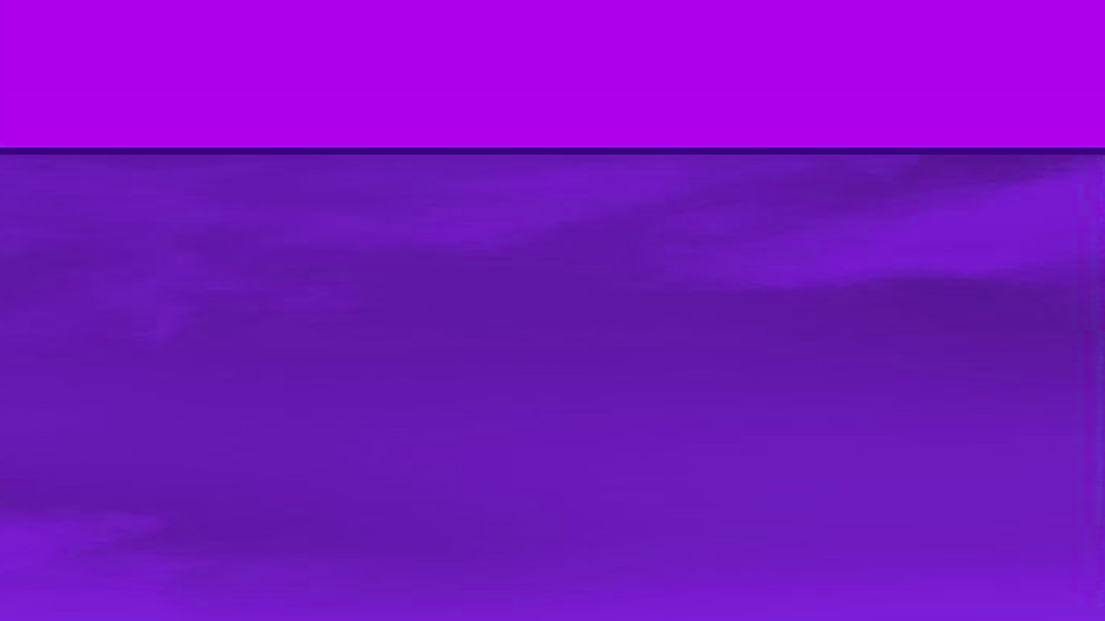

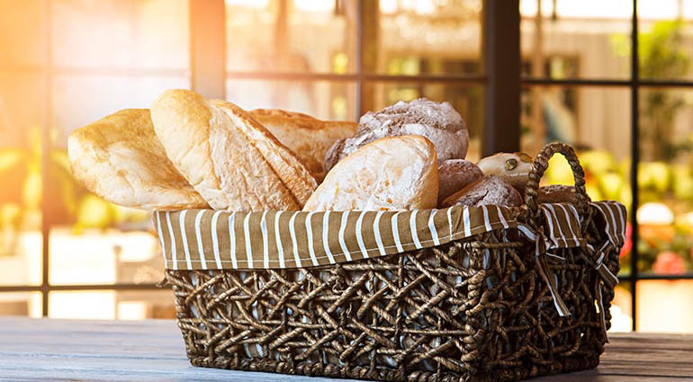
يسوع المسيح: مضمون الصلاة
هذا هو نموذج الصلاة الذي منحنا إياه يسوع:
"أبانا الذي في السماوات"
نحتاج إلى الاعتراف بعلاقتنا الشخصية مع أب جميع البشر
"ليتقدس اسمك"
إنَّ إدراكَ قداسةِ الله يقرِّبنا إليه بروحِ الخشوعِ والاحترام.
"ليأت ملكوتك"
لِنَشتَقْ إلى عودةِ يسوع.
"لتكن مشيئتك كما في السماء كما هي على الأرض"
دعونا نقبل السيادة الإلهية ونطلب أن تتحقق مشيئة الله في حياتنا وفي العالم
"خُبزَنا كفافَنا أعطِنا اليومَ."
لِنَطلُبْ ما نحتاجُ إليه للحياة، جسديًّا وروحيًّا.
“واغفِرْ لنا ذُنوبَنا كما نَغفِرُ نَحنُ أيضًا للمُذنِبينَ إلَينا.”
نحتاج إلى التوبة، وطلب المغفرة، ومغفرة من آذونا، تماما كما يغفر لنا الله
“ولا تُدخِلنا في تجرِبَةٍ، لكن نَجِّنا مِنَ الشِّرّيرِ”
دعونا نطلب الحماية والمأوى من الشر الموجود في هذا العالم
“لأنَّ لكَ المُلكَ، والقوَّةَ، والمَجدَ، إلَى الأبدِ. آمينَ”
لِنُقِرَّ بأنَّ كلَّ ما نحنُ عليه، وكلَّ ما نملكهُ، وكلَّ ما نفعلهُ، هو لله. فهو وحدهُ المستحقُّ للمجدِ والتسبيح.

Slide 10



دانيال: هيكل الصلاة وتنظيمها
“فوَجَّهتُ وجهي إلَى اللهِ السَّيِّدِ طالِبًا بالصَّلاةِ والتَّضَرُّعاتِ، بالصَّوْمِ والمَسحِ والرَّمادِ.”
دانيال (3:9)
تُقدِّم لنا الصلاةُ المُسجَّلةُ في دانيال 9: 4-19 الأجزاءَ الأربعةَ الأساسيةَ للصلاة. :
التسبيح (دانيال 9: 4)
الاعتراف وطلب الغفران
(دانيال 9: 5-15)
الطلبات
(دانيال 9: 16-19)
عيد الشكر (فيلبي 6:4)
قُوطِعَ دانيال من قِبَل جبرائيل قبل أن يُكمل صلاته (التسبيح / الشكر).
هذا النمط ينطبق على صلواتنا الخاصة والعامة معًا. وبالطبع، يجب تكييف فقرة «الاعتراف والغفران» بحسب سياق الصلاة.
هذا الهيكل يساعدنا على أن نركّز الصلاة على الله، ويمنعها من أن تتحول إلى نوع من “قائمة مشتريات” من مخزن النعم الإلهي.

Slide 11


أربعة أسئلة عن الصلاة

Slide 12











لماذا نصلي وكل شيء على ما يرام؟
لماذا نصلي إذا كان الله يعرف كل شيء مسبقًا؟
الملائكة الذين لم يخطئوا يعبدون الله باستمرار، فكم بالحري نحن ينبغي أن نفعل ذلك؟
الصلاة ترفعنا إلى عرش الله، وتجبرنا على فحص أنفسنا وإعادة التفكير في علاقتنا به كل يوم.
الاعتقاد بأننا لا نحتاج إلى الله لأن كل شيء يسير بشكل جيد معنا هو نوع من الكبرياء.
حتى عندما لا نعرف ماذا نقول، فإن الروح القدس يعيننا (رومية 26;8).
كيف يجب أن أستمع؟
مع من يجب أن أصلي؟
حسب اللحظة:
أوضح وأأمن طريقة لفعل ذلك هي أن ندمج الصلاة مع دراسة الكتاب المقدس كجزء من عبادتنا الشخصية، مع تجنّب إفراغ أذهاننا أو الاكتفاء بالاستماع إلى أنفسنا فقط.
في العزلة. حينها تصبح صلاتنا أكثر حميمية.
مع العائلة أو في مجموعات صغيرة.
في الكنيسة.

Slide 13

EGW (Our Father Cares, May 25)
“إن الشعور العميق باحتياجنا والرغبة الشديدة في الأمور التي نطلبها يجب أن يميّزا صلواتنا، وإلا فلن تُستجاب. ولكن لا ينبغي أن نملّ أو نتوقف عن تقديم طلباتنا لأن الجواب لا يأتي فورًا. «إن ملكوت السماوات يُغصَب، والغاصبون يختطفونه» (متى 11:12). والمقصود بهذا الغصب هو حماسٌ مقدّس وجِدّية صادقة مثل التي أظهرها يعقوب. لسنا بحاجة إلى أن نُجبر أنفسنا على مشاعر حادّة، بل بهدوءٍ ومثابرة ينبغي أن نُلحّ في طلباتنا أمام عرش النعمة. إن عملنا هو أن نُذلّل أنفسنا أمام الله، معترفين بخطايانا، وبالإيمان نقترب إلى الله.”

